Slide 1
Calculus
Notes:
https://en.wikipedia.org/wiki/List_of_3D_graphics_libraries

Slide 2
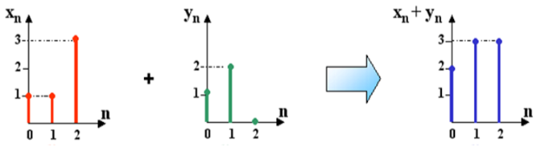


Linear filter vs Nonlinear filter
Linear filter vs Nonlinear filter
Linear filter
ex) Mean filter
Nonlinear filter
Median filter
Notes:
https://dsp.stackexchange.com/questions/14241/difference-between-linear-and-non-linear-filter

Slide 3
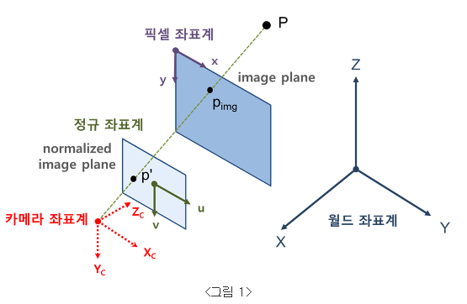

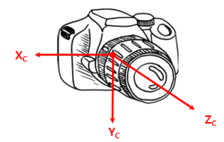


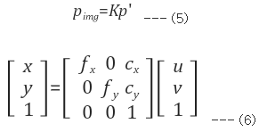
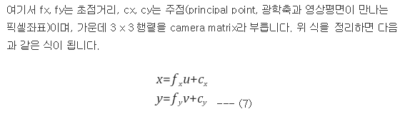

Coordinate System
World coordinate system (=Physical coordinate system)
임의로 한점을 원점으로 정하고 사용 할 수 있는 좌표계
Camera coordinate system
Camera를 기준으로 한 좌표계로 초점을 원점, 카메라 정면 방향(Zc), 카메라 아래 방향(Yc), 오른쪽 방향 (Xc), 월드 좌표계와 같은 단위를 사용해야 한다.
Pixel Image Coordinate system (=Projection coordinate system)
눈으로 보는 영상에 대한 좌표계로 영상 왼쪽 상단을 원점으로 우측(x), 아래(y)
촬영 점 P와 Projection된 점 Pimg를 잊는 선(Ray)상에 있는 모든 3D점들은 모두 Pimg로 투용된다.
Normalized Image Coordinate System
카메라 내부 파라미터의 영향을 제거한 이미지 좌표계로 카메라 초점과의 거리가 1인 가상 이미지 평면
픽셀 좌표계와 원점 위치가 다르다.
카메라 내부 파라미터를 알면 다음과 같이 Image Coordinate와 Normalized coordinate 사이의 변환이 가능합니다.
Notes:
http://darkpgmr.tistory.com/77

Slide 4
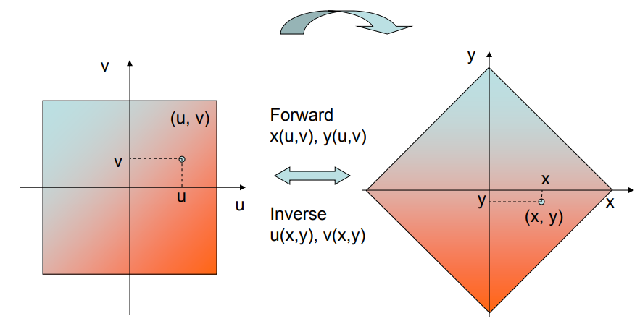
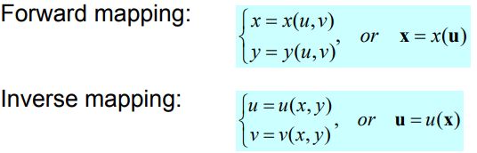
Transformation
Geometric Transformation
(u,v)를 원본 영상에서의 Image Coordinate이라 하고, (x,y)를 변형된 (deformed or warped) 영상에서의 Image coordinate라 할 때, 이 둘을 관계 짓는 것을 다음과 같이 Forward mapping / Inverse mapping 이라 한다.
Notes:
https://www.cs.cornell.edu/courses/cs4620/2015fa/lectures/11transforms3dWeb.pdf

Slide 5
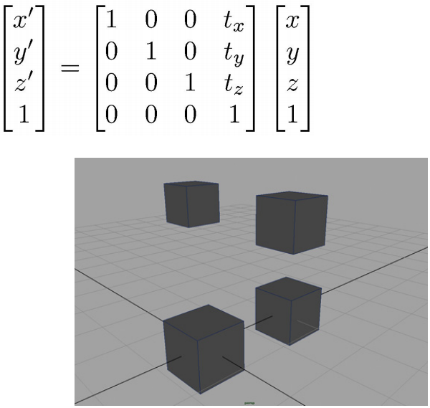
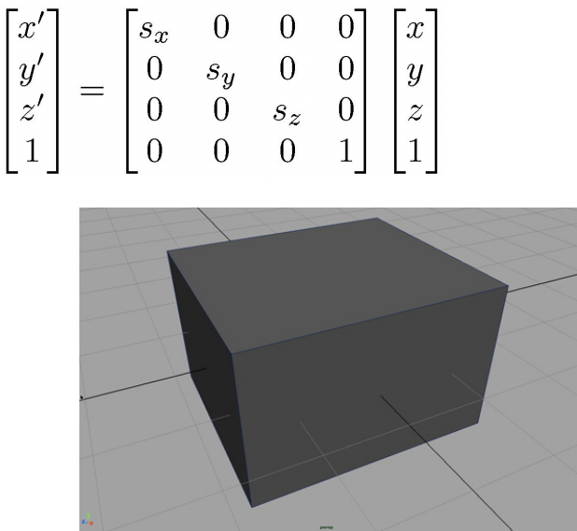
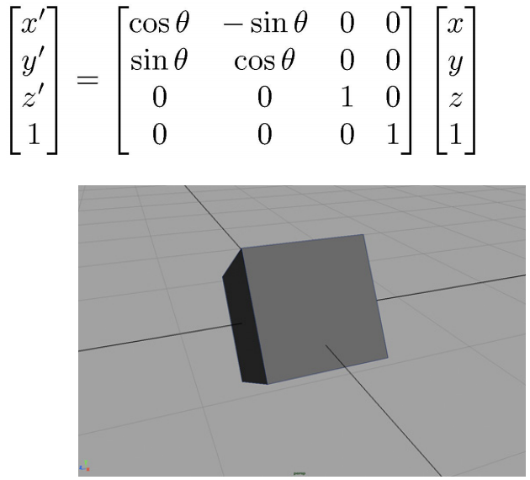
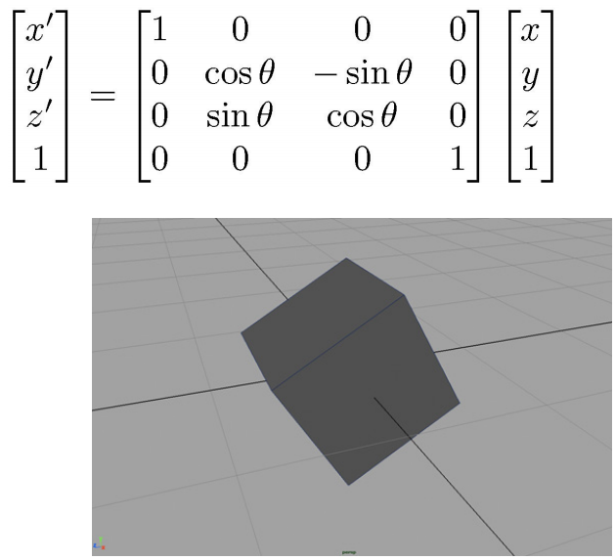
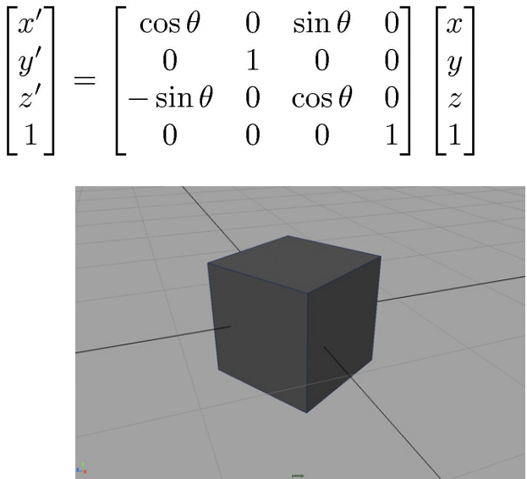
Transformation
Geometric Transformation
Translation : Linear part는 Identity
Scale : Linear part는 Diagonal
Rotation about Z axis : Linear part는 Orthogonal
Rotation about X axis : Linear part는 Orthogonal
Rotation about Y axis : Linear part는 Orthogonal
Notes:
https://www.cs.cornell.edu/courses/cs4620/2015fa/lectures/11transforms3dWeb.pdf

Slide 6
Transformation
Homogeneous coordinate
Euclidean geometry에서 Cartesian coordinate가 사용되는 것 처럼, Projective geometry에서 사용되는 Coordinate system 이다.
간단하게 말하면, Cartesian coordinate system에서 (x,y)를 (wx,wy,w)로 표현하는 것 따라서, Homogeneous 좌표계에서 scale은 무시되며, (x,y)에 대한 homogeneous 좌표 표현은 무한이 많이 존재 하게 된다. : 마찬가지로 3D 에서의 표현은 (X,Y,Z) → (wX, wY, wZ, w)로 표현합니다.
역으로 Homogeneous 좌표계에서 우리가 사용하는 Cardinate 좌표계로 변환하려면 Scale factor를 1로 변경 한 후, 1을 떼내면 된다. : (x,y,w) → (x/w, y/w, 1) → (x/w, y/w)
Projective geometry와 Computer graphics 분야에서 많이 사용되는데, 그 이유는 Affine 변환이나, perspective(projective) 변환을 단일 행렬로 표현 할 수 있기 때문이다.
Notes:
https://en.wikipedia.org/wiki/Homogeneous_coordinates

Slide 7
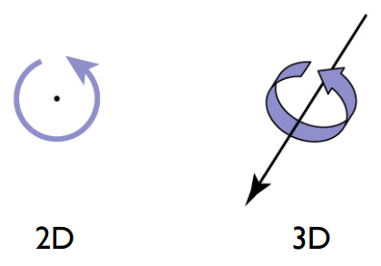
Transformation
Rotation General
Rotation in 2D
점을 중심으로 Rotate 한다.
Angle을 갖는다.
Rotation in 3D
축을 중심으로 Rotate 한다.
Origin에 대한 기본 Rotation은 Unit vector와 angle을 갖는다.
방법
Frame transformation을 통한 간접 방법
Euler angles, (Axis, angle) rotation, Quaternions를 이용한 직접 방법
Notes:
https://www.cs.cornell.edu/courses/cs4620/2015fa/lectures/11transforms3dWeb.pdf

Slide 8

Transformation
Transformation
Rigid Transformation(강체 변환, 다른말로 Euclidean transformation)
형체와 크기를 유지한체 위치와 방향만 바뀔 수 있는 변환
Rotation, Translation, Reflections 들의 조합을 포함한다. (Reflection은 때때로 제외된다.)
Matrix Equation (In 2D)
Notes:
https://www.cs.cornell.edu/courses/cs4620/2015fa/lectures/11transforms3dWeb.pdf

Slide 9
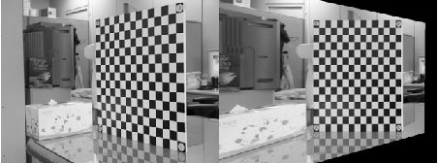
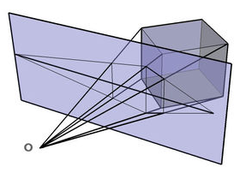
Perspective projection (1/)
개요
왼쪽 이미지를 오른쪽 이미지와 같이 변화시키는 것
아래 보라색 면이 상이 맺히는 곳이라고 할 때, 그 보라색 면을 이동 시킨 것과 같은 효과를 주는 것이 Perspective transform이다.
Notes:
https://www.slicer.org/wiki/Coordinate_systems

Slide 10



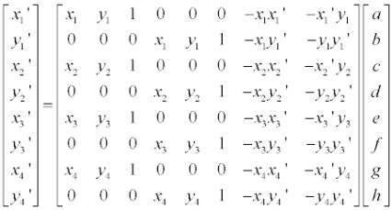
Perspective projection (2/)
Projection matrix
기본 Perspective transform을 위한 식은 homogenious coordinate에서 다음과 같다.
이를 x’, y’에 관한 식으로 정리하면
알고자 하는 변수 a,b,c,d,e,f,g,h를 알기 위해 그에 대응되는 (x‘, y’)쌍을 4개만 알고 있으면 projection matrix를 다음과 같이 구 할 수 있다.
8x8 matrix의 Inverse matrix를 구하여 Matrix에 곱해주면 된다.
Perspective matrix를 구하기 위해, Multiplication과 Inverse 인터페이스가 필요하다.
Notes:
https://b.mytears.org/tag/warping

Slide 11
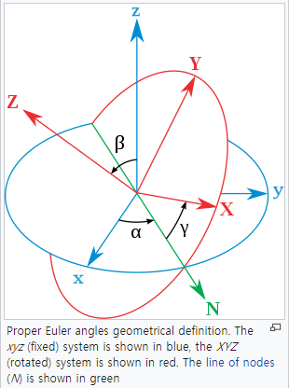
Euler angles
Euler angles
Rigid body의 orientation을 묘사하기 위해 Leonhard Euler에 의해 소개된 3개의 angles
Orientation은 3개의 Rotation들을 조합해서 획득된다. : 3개의 Rotation들은 Elemental geometry와 geometrical definition에 의해 정의된다.
3개의 Elemental rotation들은 Extrinsic 이거나 Intrinsic 이다.
Extrinsic : Original coordinate system의 xyz축에 대한 Rotation, 이는 움직임이 없다고 간주한다.
Intrinsic : Rotated coordinate system XYZ 축에 대한 Rotation, 이는 움직이는 물체이다.
Rotation 축에 대한 2개의 Convention
Proper Euler angles (z-x-z, x-y-x, y-z-y, z-y-z, x-z-x, y-x-y)
Tait–Bryan angles (x-y-z, y-z-x, z-x-y, x-z-y, z-y-x, y-x-z) : Tait-Bryan 이 Engineering application에서 일반적이다.
Example
우측에 파란색 평면을 빨간색 평면으로 회전 시키기 위해서는, 두 평면의 교선 N이 새로운 X축이 될 때까지 X축을 알파 만큼 Z축을 기준으로 회전 파란 Z축이 빨간 Z축이 될 때 까지 X축 기준으로 베타 만큼 회전 마지막으로 감마 만큼 회전 시켜 물체가 몇도 돌았는지 계산 할 수 있다.
Alpha : 파란색 Z축을 회전축으로 삼고 있다.
Beta : N방향(X축 기준)을 회전축으로 삼고 있다.
Gamma : 빨간색 Z축을 회전축으로 삼고 있다.
따라서, ZXZ좌표라 부르기도 한다.
Notes:
https://en.wikipedia.org/wiki/Euler_angles
https://blog.naver.com/wlsghks0120/221073732022
https://cafe.naver.com/arsrelica/1035

Slide 12
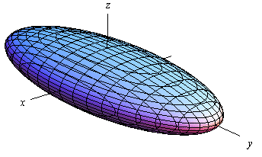

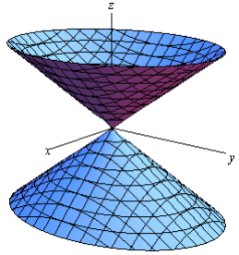

Quadratic equations
Quadratic equations
The general quadratic equation in 3 variables x, y, z
Ellipsoid
General Equation
Cone
General Equation
위 or 아래의 Cone만 얻기 위한 Equation
Notes:
http://tutorial.math.lamar.edu/Classes/CalcIII/QuadricSurfaces.aspx
http://www.mat.ucm.es/~mpuente/docs_conicas_cuadricas/4_quadric_surfaces.pdf

Slide 13

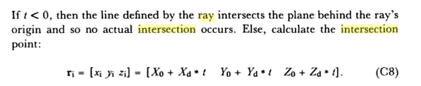
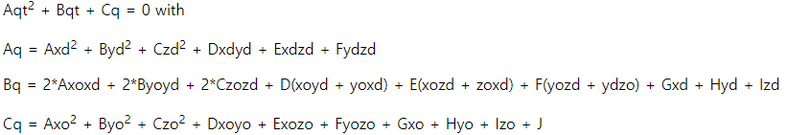
관련 이론
Ray-Quadric Intersection (1/3)
Geometry 정보와 Shape 정보를 이용해 Intersect 되는 값을 얻어 Plane을 얻는다.
boolQuadricShape::IsIntersectedByRay()
General Quadric equation
Line Equation [ (X, Y, Z)는 Line에서의 모든 Point들, Dx, Dy, Dz는 normalized direction vector, T는 Line에서의 점의 Parameter ]
Line Equation을 위 Quadric equation의 x,y,z 대신 넣고 Parameter T에 대해 정리 하면 다음과 같은 값들을 얻을 수 있다.
Notes:
http://skuld.bmsc.washington.edu/people/merritt/graphics/quadrics.html
https://stackoverflow.com/questions/1986378/how-to-set-up-quadratic-equation-for-a-ray-sphere-intersection
https://books.google.co.kr/books?id=YPblYyLqBM4C&pg=PA67&lpg=PA67&dq=Ray+quadric+intersection&source=bl&ots=y-87_GpnQ9&sig=FayYccZ4jtMTDsFa6kzEGfYQYvI&hl=ko&sa=X&ved=2ahUKEwiQuJPu06_dAhXVdt4KHQdVCiUQ6AEwBXoECAYQAQ#v=onepage&q=Ray%20quadric%20intersection&f=false

Slide 14
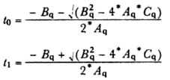
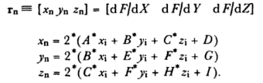
관련 이론
Ray-Quadric Intersection (2/3)
Discriminant가 0보다 작으면 Intersect 하지 않는 것.
Intersect point는 다음과 같다.
Aq ≠ 0 일 때, (한점은 가장 가까운 교점, 한점은 가장 먼 교점이다.)
Aq = 0 일 때,
Quadric surface의 Normal vector는 (X,Y,Z 를 가진) Function F의 Partial derivative에 의해 형태를 갖게 된다. : 기존 Quadric equation을 partial derivate 한 것
Notes:
https://books.google.co.kr/books?id=YPblYyLqBM4C&pg=PA67&lpg=PA67&dq=Ray+quadric+intersection&source=bl&ots=y-87_GpnQ9&sig=FayYccZ4jtMTDsFa6kzEGfYQYvI&hl=ko&sa=X&ved=2ahUKEwiQuJPu06_dAhXVdt4KHQdVCiUQ6AEwBXoECAYQAQ#v=onepage&q=Ray%20quadric%20intersection&f=false

Slide 15
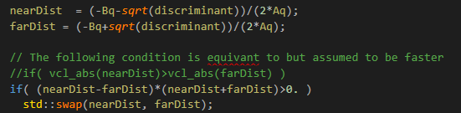
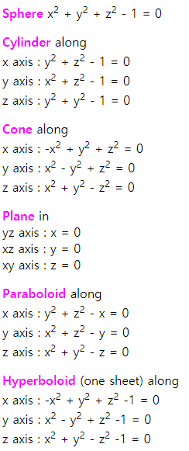
관련 이론
Ray-Quadric Intersection (3/3)
rn은 Normalized 되야 하고, 표면과 Ray가 마주치는 Normal vector를 찾아야 한다. 만약, R * Rd > 0 이면, Normal vector Rn을 Reserve하라.
Unit Quadric Shape 정의 (모든 Shape들은 Origin이 (0,0,0)이고 Size는 1이다.)
Notes:
https://books.google.co.kr/books?id=YPblYyLqBM4C&pg=PA67&lpg=PA67&dq=Ray+quadric+intersection&source=bl&ots=y-87_GpnQ9&sig=FayYccZ4jtMTDsFa6kzEGfYQYvI&hl=ko&sa=X&ved=2ahUKEwiQuJPu06_dAhXVdt4KHQdVCiUQ6AEwBXoECAYQAQ#v=onepage&q=Ray%20quadric%20intersection&f=false

Slide 16
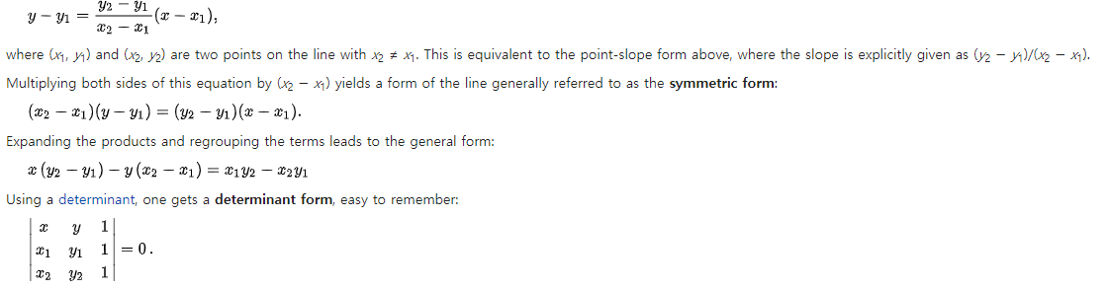
관련 이론
Linear equation
LHS ( = Left-Hand Side) : 아래 식에서 x+5가 LHS이다.
RHS ( = Right-Hand Side) : 아래 식에서 y+5가 RHS 이다.
2점을 잇는 직선의 방정식
Coefficient를 사용하기 위해 다음을 사용할 수 있다.
Notes:
https://en.wikipedia.org/wiki/Linear_equation#Two-point_form

Slide 17
관련 이론
Linear equation
General Equation
Normal vector
Pair r, 점으로써, or 원점을 해당 점으로 연결하는 Radius-vector로써 사용
따라서, 이들이 성립한다. 따라서, r1, r2를 연결하는 r1 – r2 vector는 n에 직교한다.
이처럼 이들은 dot product를 통해 나타낼 수 있다.
Notes:
https://www.cut-the-knot.org/Curriculum/Calculus/StraightLine.shtml

Slide 18

관련 이론
Linear equation
Normalized equation
이는 이를 통해 정의된다.
Intercept-Intercept
직선이 X축에서 (a,0)에서 교차하고, y축에서 (0,b)에 교차 할 때, 다음 식이 정의된다.
a와 b는 직선의 방정식의 x-intercept와 b-intercept로써 정의된다.
Unit Normal vector
Unit vector는 길이가 1인 vector이므로, Normal vector를 길이로 나누어 주면, unit normal vector가 된다.
Notes:
https://www.cut-the-knot.org/Curriculum/Calculus/StraightLine.shtml

Slide 19
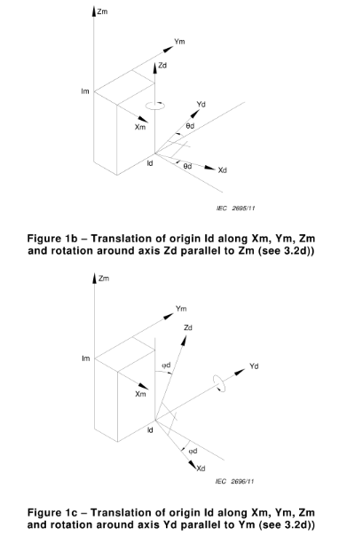
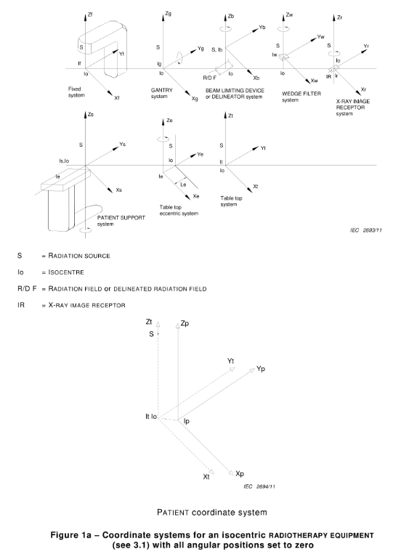
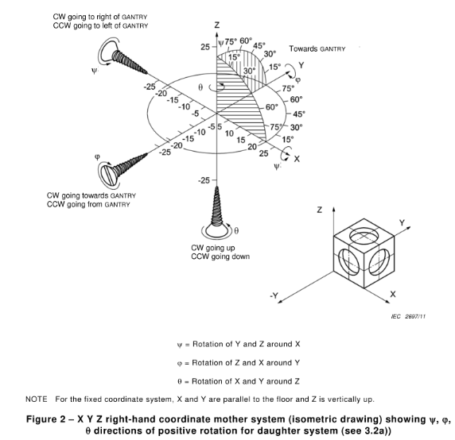
관련 이론
Coordinate system (IEC 61217)
Notes:
http://tutorial.math.lamar.edu/Classes/CalcIII/QuadricSurfaces.aspx
http://www.mat.ucm.es/~mpuente/docs_conicas_cuadricas/4_quadric_surfaces.pdf

Slide 20
관련 이론
Linear Programming (선형 계획법)
최적화 문제의 일종으로 주어진 선형 조건들을 만족시키면서 선형인 목적 함수를 최적화하는 문제
Coefficient를 사용하기 위해 다음을 사용할 수 있다.
Notes:
http://tutorial.math.lamar.edu/Classes/CalcIII/QuadricSurfaces.aspx
http://www.mat.ucm.es/~mpuente/docs_conicas_cuadricas/4_quadric_surfaces.pdf

Slide 21
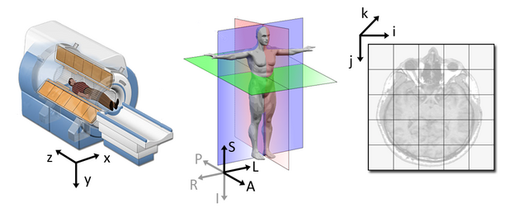
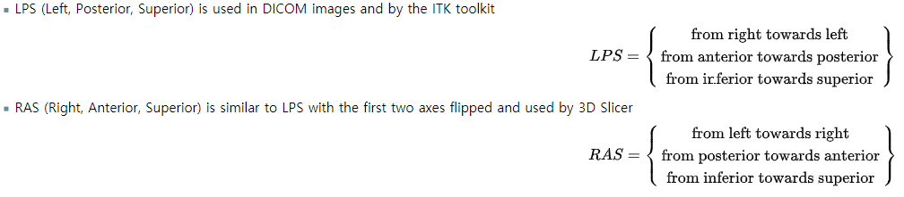
관련 이론
Coordinate system (Slicer)
Notes:
https://www.slicer.org/wiki/Coordinate_systems

